Slide 1


Slide 2
Guía Nº 1:
Introducción a Excel
Formato de Celdas
Funciones básicas
Creación de tablas
Series o Auto-relleno

Slide 3

Permite realizar tareas contables y financieras.
Cálculo automático
Manejo de gran cantidad de Datos
Ayuda a la toma de decisiones
Cálculos sencillos
Proyectos financieros
Representación de gráficos
Simulaciones
Base de datos
Estadísticas
Utilización:

Slide 4

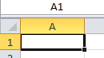
Archivos creados en Excel.
Se guardan con la extensión: .XLS o .XLSX
Libros
Tipos de hojas cuadriculadas que puede contener un libro de trabajo
Hoja de cálculo
Intersección de una columna y una fila
Celdas

Slide 5
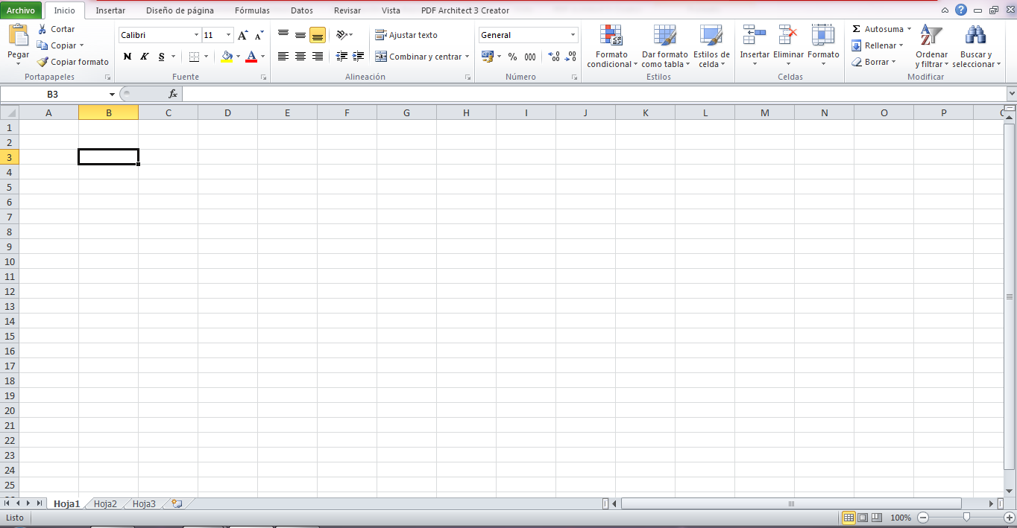
ENTORNO DE TRABAJO DE EXCEL
Pestañas
Menú de Opciones
CELDA (B3)
Barra de Fórmulas
HOJA DE CÁLCULO
Hojas
Vistas y Zoom

Slide 6
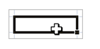

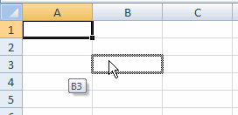


FUNCIONES SIMPLES (CURSOR)
Selector de celdas.
Cursor para desplazar o mover.
Cursor de arrastre (autorrelleno, series)

Slide 7
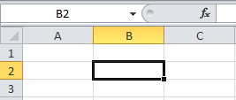
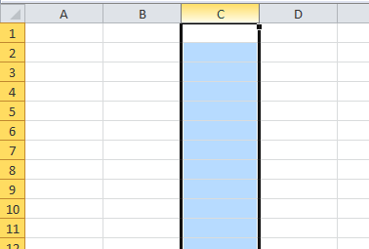
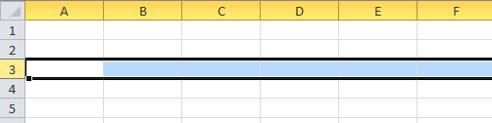
Celda Activa
Columna Activa
Fila Activa

Slide 8
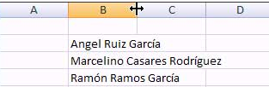
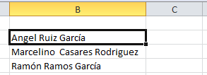
FORMATO DE CELDAS (MANUALES)
Ajusta el tamaño de la celda al texto que contiene.
Autoajustar

Slide 9



FORMATO DE CELDAS (FUNCIONES )
Se encuentran en la Pestaña INICIO
Combinar
Celdas
Las celdas seleccionadas se unirán en una sola.
1-Seleccionar celdas a combinar
2-Seleccionar opción Combinar
3-Celdas combinadas

Slide 10
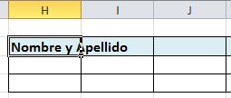

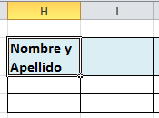

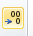


FORMATO DE CELDAS (FUNCIONES )
Ajustar texto
Permite que todo el contenido sea visible en una misma celda.
Aumentar/Disminuir Decimales

Slide 11
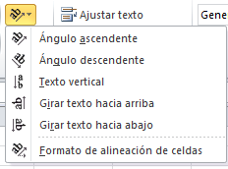
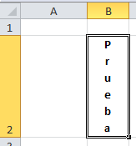

FORMATO DE CELDAS (FUNCIONES )
Permite modificar la orientación del contenido de una celda.
Orientación
Texto Vertical

Slide 12

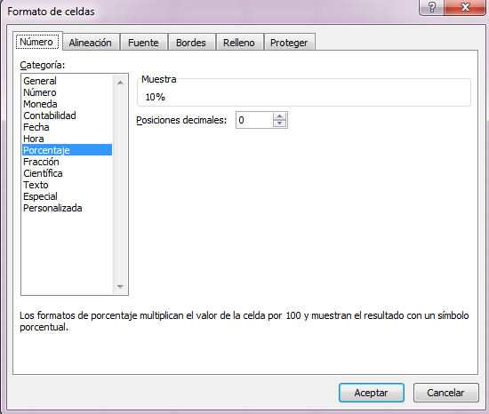
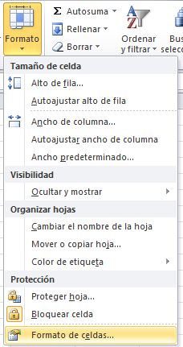
Formato de Celdas
Permite modificar el formato de los valores y la fuente de las celdas.
Fuente de Celda

Slide 13
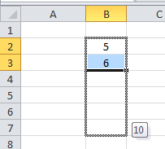
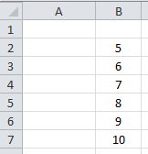
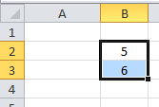
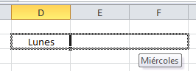

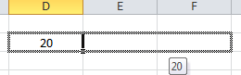

FUNCIONES SIMPLES (CURSOR)
Se pueden crear series de datos (cuantitativos o cualitativos) utilizando el Auto-relleno.
Series
Estirar hacia abajo
Numéricas
Cualitativas
Estirar a la derecha
Se deben escribir al menos dos números para generar una serie
Sino se copia el mismo número en las celdas

Slide 14


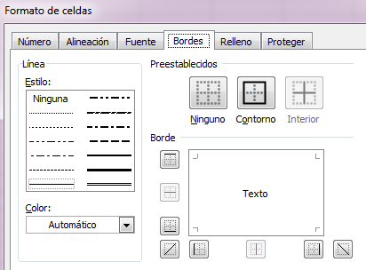
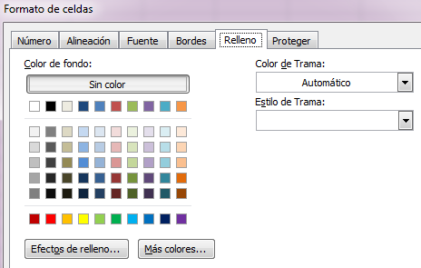
FORMATO DE CELDAS
Creación de Tablas
Bordes
Relleno

Slide 15
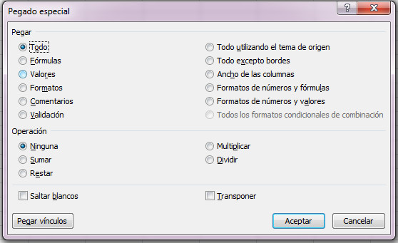
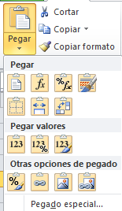
PEGADO ESPECIAL
Elegir los elementos del rango a copiar
Copiar el valor de una celda sin llevarnos la fórmula
Copiar la fórmula pero no el formato o aspecto de la celda

Slide 16

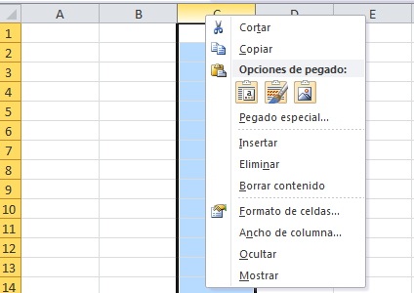
INSERTAR/ELIMINAR
Pestaña Inicio
Botón derecho sobre la fila/columna (letra o número)

Slide 17
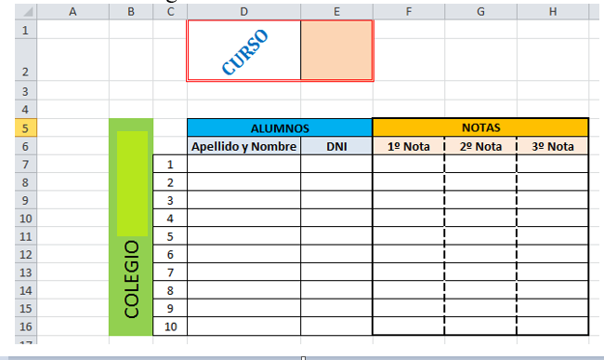
ACTIVIDAD I:
1- Crear una tabla con el siguiente formato:
2- Completar la tabla con datos.
3- Insertar una 4º Nota al final de la tabla. Mantener el formato de la tabla.
4- Agregar 10 alumnos más a la lista. Utilizar «series» para la numeración
5- Mover las celdas de «Curso» a la fila A.
6- Cambiar el nombre de la Hoja por «Alumnos».

Slide 18
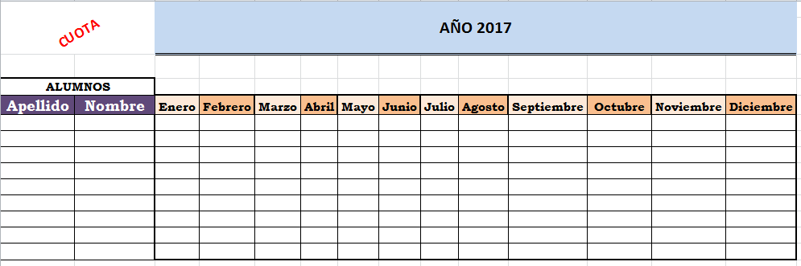
ACTIVIDAD 2:
1- En la hoja 2, crear una tabla con el siguiente formato:
Utilizar «Series» para generar los meses
2- Agregar 6 registros de datos en la tabla.
3- Cambiar el nombre de la Hoja por «Cuotas».
4- Insertar la columna «DNI» a la derecha de la columna «Nombre». Mantener el formato de la tabla.
5- Agregar una nueva hoja llamada «Notas».
6- Cortar y pegar la sección de «Notas» de la tabla que se encuentra en la Hoja «Alumnos». (Pegado de formato y valores).

Slide 19
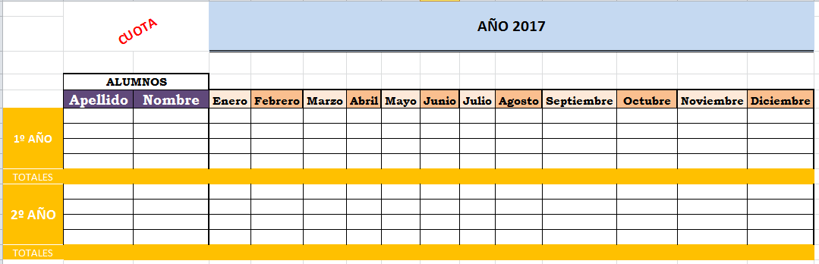
7- Modificar la tabla de la hoja «Cuotas» con el siguiente formato:
8- Insertar 3 filas por encima de la fila del año
9- Eliminar las columnas de los meses de: Enero y Julio.
10- Cambiar el orden de las hojas por el siguiente: «Cuotas», «Notas», «Alumnos»

